Slide 1
قـواعــــد الـبـيــانــات
المحاضرة الثامنة التقارير في أكسس 2007

Slide 2
التقارير
التقارير هي الطريقة الرسمية والمخصصة لطباعة البيانات لأي قاعدة بيانات يتم إنشائها على البرنامج.
التقارير هي مجرد طريقة عرض البيانات وتنسيقها استعداد لطباعتها بالشكل المناسب. حيث لا يمكننا التعديل على البيانات كما هي الحال في الجداول والاستعلامات والنماذج.

Slide 3
إنشاء التقرير باستخدام معالج إنشاء التقارير
من أنشاء

Slide 4
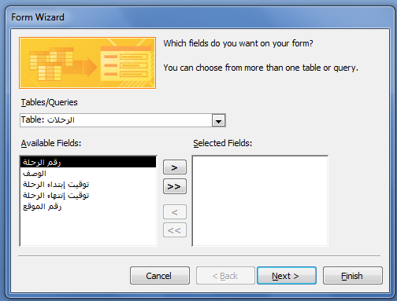
إنشاء التقرير باستخدام معالج إنشاء التقارير
اختاري اسم الجدول أو الاستعلام المراد إنشاء التقرير عليه
زر نقل الحقل
الحقول المتاحة والخاصة بالجدول أو الاستعلام الذي قمت باختياره. انقري على الحقل المطلوب إنشاء التقرير عليه
لنقل جميع الحقول

Slide 5
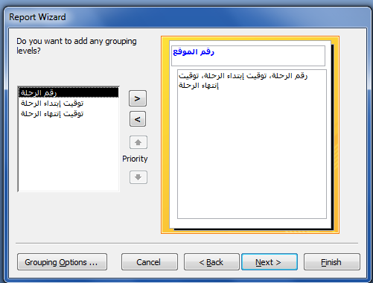
إنشاء التقرير باستخدام معالج إنشاء التقارير
ثم اختاري اسم الحقل المراد تجميع بيانات التقرير على أساسه .. هذه الخطوة اختيارية

Slide 6
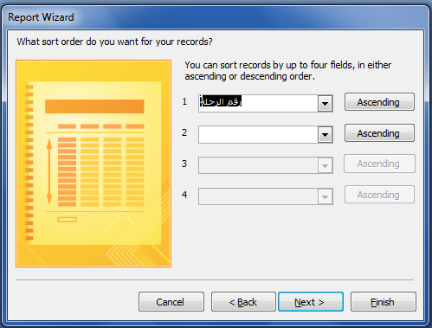
إنشاء التقرير باستخدام معالج إنشاء التقارير
من هنا نحدد ما إذا رغبنا في فرز ( ترتيب) البيانات .. وإذا كان ذلك .. فبناء على أي حقل سيتم الترتيب .. وهل هو ترتيب تصاعدي أم تنازلي

Slide 7
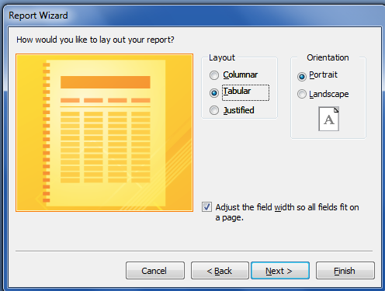
إنشاء التقرير باستخدام معالج إنشاء التقارير
من هذه النافذة نختار طريقة تخطيط التقرير ( عمودي, مجدول, ضبط) وكذلك اتجاه التقرير عمودي أو افقي

Slide 8
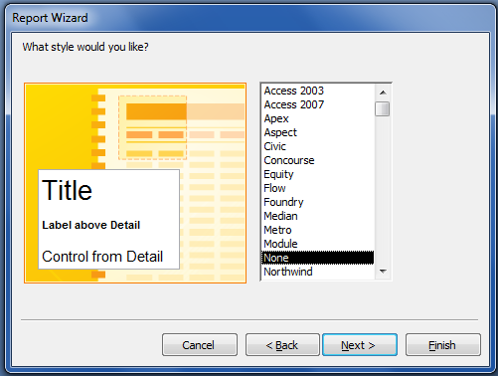
إنشاء التقرير باستخدام معالج إنشاء التقارير
نختار التنسيق المطلوب للتقرير

Slide 9
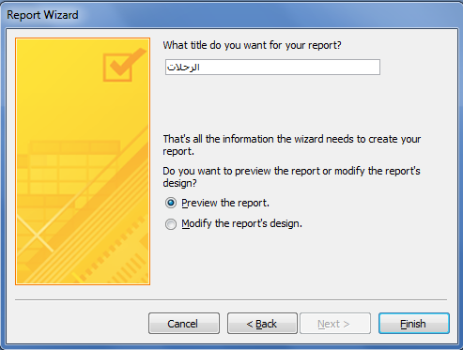
إنشاء التقرير باستخدام معالج إنشاء التقارير
نكتب الاسم المراد حفظ التقرير به

Slide 10
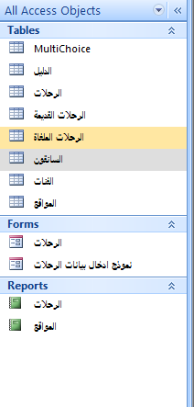
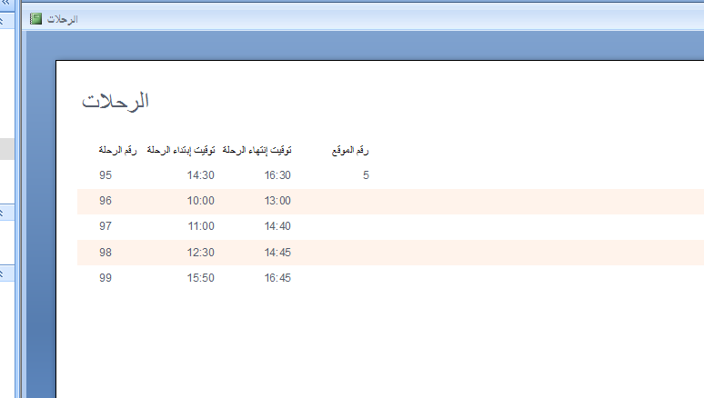
إنشاء التقرير باستخدام معالج إنشاء التقارير

Slide 11
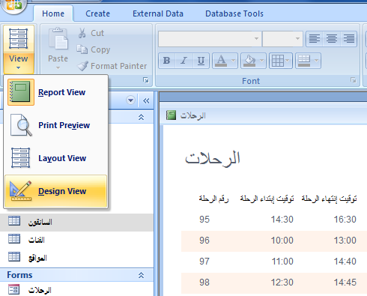
التعديل على تصميم التقرير
بعد فتح التقرير المراد التعديل على تصميمه. انقري على زر عرض التصميم

Slide 12
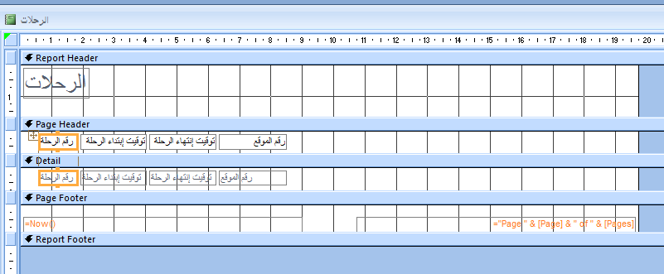
التعديل على تصميم التقرير

Slide 13
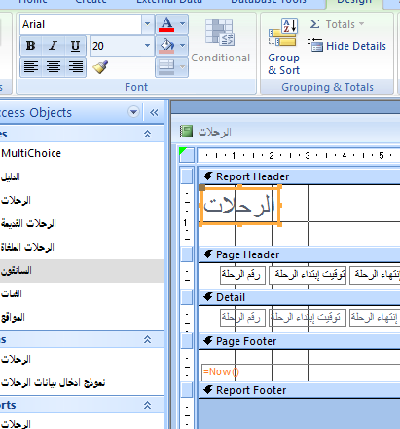
التعديل على تصميم التقرير
لتنسيق نص الرأس
يتم تحديد مربع النص في قسم رأس التقرير استعداد للتعديل عليه..
وباستخدام أدوات التنسيق يتم تنسيق النص

Slide 14
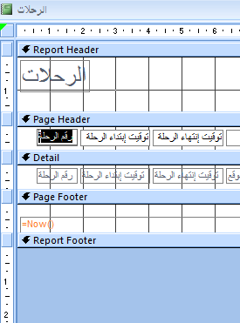
التعديل على تصميم التقرير
للتعديل على النص
انقري نقرا مزدوجا على ليظهر مؤشر الكتابة .. ثم حددي الجزء المراد تعديله أو حذفه

Slide 15
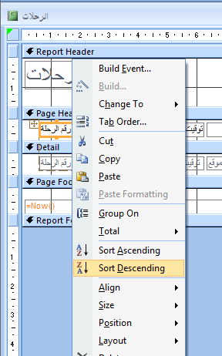
التعديل على تصميم التقرير
لتغيير نوع فرز الحقل
انقري على مربع الحقل المراد فرز بيانات السجلات بناء عليه.. ثم بالنقر على زر الفأرة الأيمن اختاري طريقة الفرز المناسبة

Slide 16
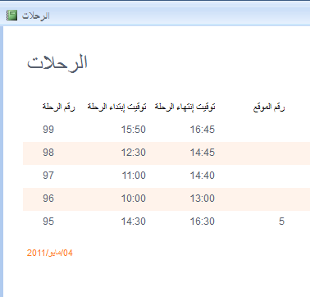
التعديل على تصميم التقرير
وبالنقر على زر المعاينة
نلاحظ انه تم فرز ( ترتيب البيانات)

Slide 17
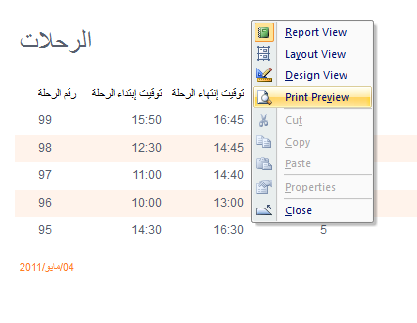
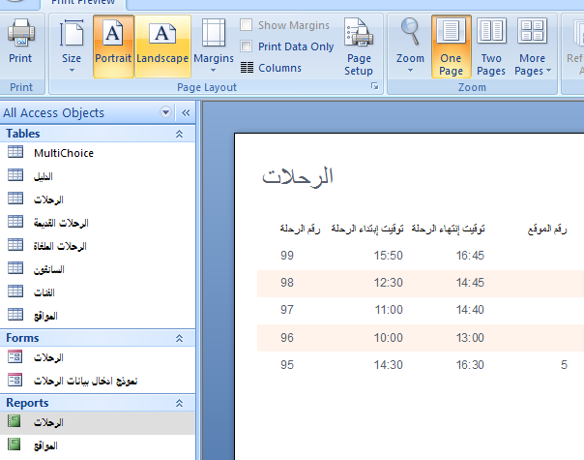
الطباعة واعداداتها
وبالنقر على زر الفأرة الأيمن ونحن في وضع المعاينة
ومن وضع المعاينة قبل الطباعة .. ننقر على زر طباعة

